Slide 1
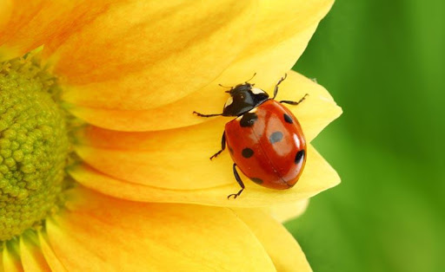
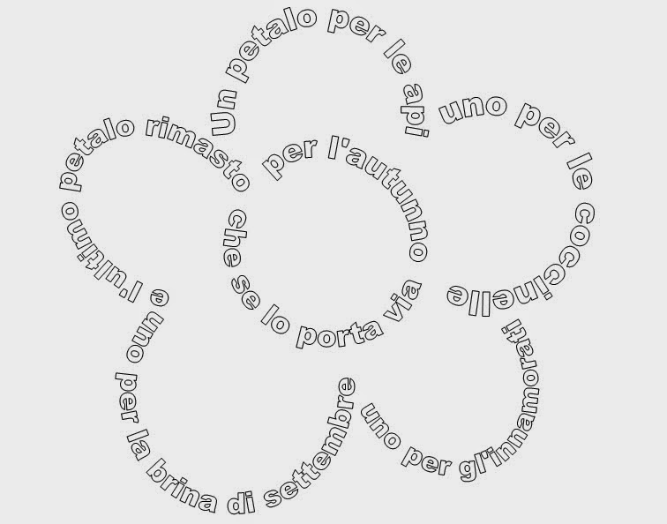
IL CALLIGRAMMA POESIE COME DISEGNI
Ins. Antonella Carla Lamparelli/ Elena Romano
Classi 3C-3D

Slide 2
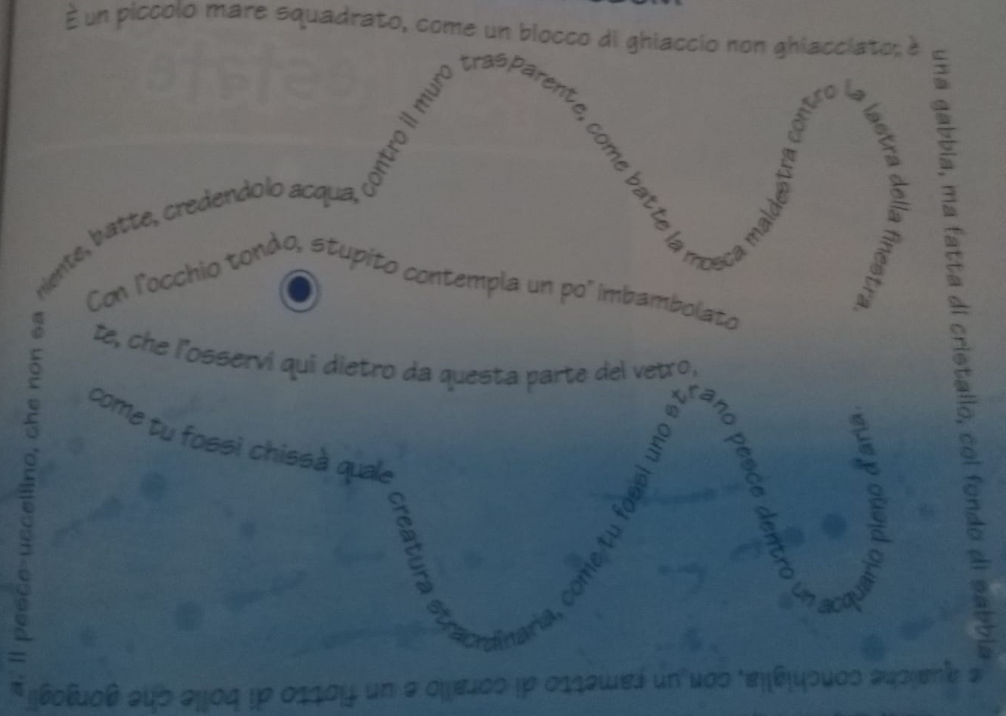
ESEMPIO DI CALLIGRAMMA
Questa poesia è un calligramma.
Il poeta ha disposto le parole in modo da formare un disegno che rappresenta ciò di cui si parla.

Slide 3
RISPONDI AI QUESITI…
Secondo te il calligramma rappresenta:
un blocco di ghiaccio
un acquario in cui c’è un pesce
un mare poco profondo
Prova a disegnare con le parole un oggetto, un elemento naturale o un animale.
Hai capito cos’è il muro trasparente?
Perché il pesce batte contro il vetro?
Cosa significa imbambolato?
Imbalsamato.
Intontito.
Simile a una bambola.

